Slide 1
Министерство науки и высшего образования Российской Федерации НАЦИОНАЛЬНЫЙ ИССЛЕДОВАТЕЛЬСКИЙ ТОМСКИЙ ГОСУДАРСТВЕННЫЙ УНИВЕРСИТЕТ (НИ ТГУ) Институт прикладной математики и компьютерных наук
Лабораторная работа №2
по дисциплине «Интеллектуальные системы»
на тему «Генерирование слова «МИР» с помощью генетического алгоритма»
Выполнил
студент группы №
931902
Задираченко Евгений

Slide 2
Цель работы: понять принцип работы генетического алгоритма и научиться использовать его в реальных задачах.
Постановка задачи: сгенерировать слово «МИР» с помощью генетического алгоритма.
Метод решения задачи: разработка алгоритма с помощью объектно-ориентированного подхода и его реализация в программе Visual Studio на языке C++.
Моя цель, допустим, – вырастить крылатого крокодила. В первом поколении мы создаем 100 популяций, различных видов: летающих, с чешуей, с крыльями, с зубами и т д. Мы создаем первое поколение и смотрим, если в нем есть крылатый крокодил, то мы его выводим. Если же нет, то мы создаем новое поколение. Скрещиваем родителей из первого поколения и получаем потомство. Таким образом у нас появляется новое поколение, которое мы начинаем считать за основную популяцию и ищем крылатого крокодила среди них.
Рассмотрим подробнее.

Slide 3
Notes:
Каждый индивид кодируется как вектор конечной длины (аналогичный хромосоме) компонентов. Эти переменные компоненты аналогичны генам. Таким образом, хромосома (особь) состоит из нескольких генов (переменных компонентов).

Slide 4
Как только начальное поколение создано, алгоритм развивает поколение, используя следующие операторы:
1. Селекция: Идея состоит в том, чтобы отдать предпочтение хромосомам с хорошими генами и позволить им передать эти гены последующим поколениям.
2. Скрещивание: После селекции хромосомы, выбранные раннее, скрещиваются, обмениваясь генами, для получения нового потомства.
3.Мутация: Ключевая идея состоит в том, чтобы вставить случайные гены в потомство, чтобы сохранить разнообразие в популяции.
Символы A-Я считаются генами. Строка, сгенерированная этими символами, рассматривается как хромосома.

Slide 5
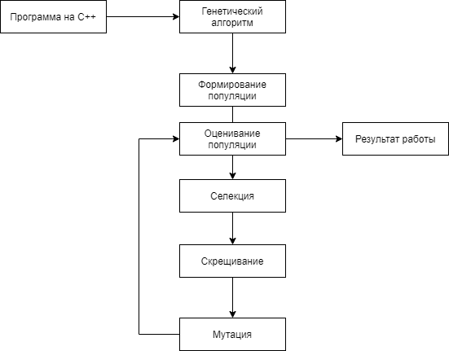
Структурная схема

Slide 6
Вывод
Применение генетического алгоритма не всегда удобно, так как для большего количества генов и, соответственно, хромосом программа будет работать дольше, генерируя новые потомства для достижения конечного результата.

